Slide 1
이미지 인식
기술 동향
김동현
WITH FLEXINK

Slide 2
INDEX
1
인공지능 이미지 인식이란?
2
딥러닝 기반 이미지 인식 기술 동향
안전하고 신뢰성 있는 이미지 인식
인공지능 학습의 한계 극복
온 디바이스 (On-Device) 인공지능 이미지 인식
3
결론

Slide 3
01
인공지능 이미지
인식
인공지능 이미지 인식이란?

Slide 4
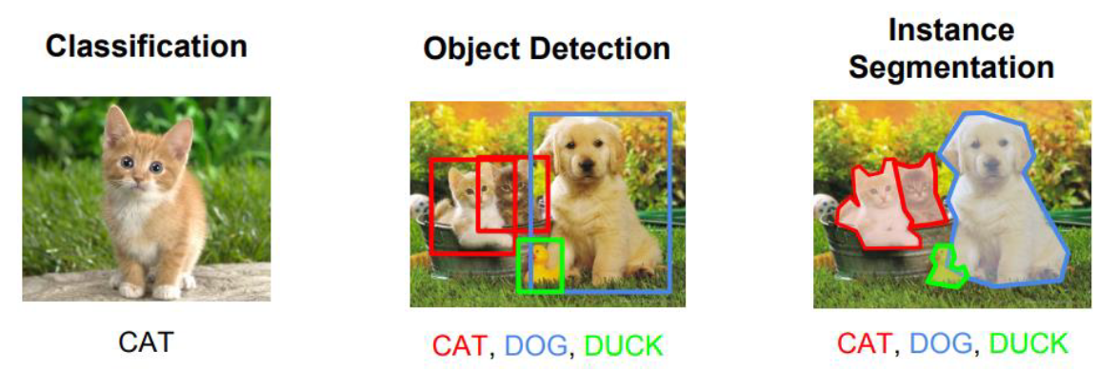
01
인공지능 이미지
인식
이미지 인식의 세 가지 TASK
인공지능 이미지 인식이란?
출처: https://hoya012.github.io/

Slide 5
02
딥러닝 기반 이미지 인식
기술 동향
안전하고 신뢰성 있는 이미지 인식
2. 인공지능 학습의 한계 극복
3. 온 디바이스(On-Device) 인공지능 이미지 인식

Slide 6
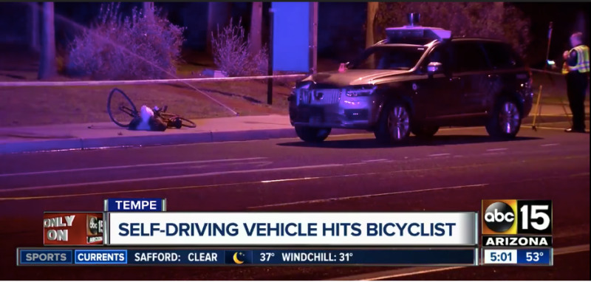
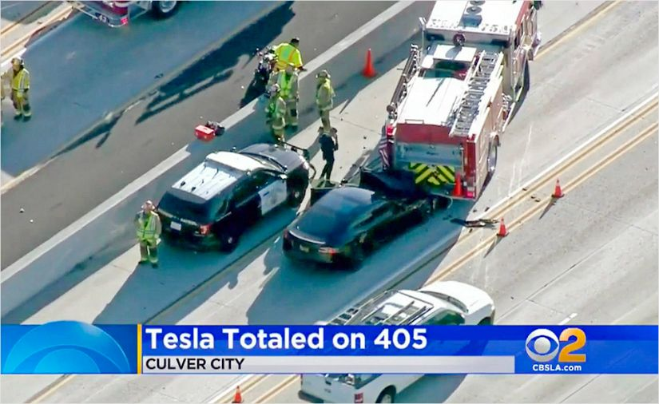
02
딥러닝 기반 이미지 인식
기술 동향
1. 안전하고 신뢰성 있는 이미지 인식
출처: http://www.hani.co.kr/
출처: https://www.nocutnews.co.kr/

Slide 7
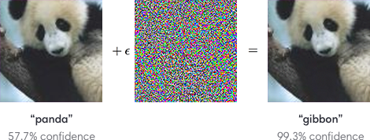
02
딥러닝 기반 이미지 인식
기술 동향
안전하고 신뢰성 있는 이미지 인식
- 적대적 예제
출처: https://www.calcolovotodilaurea.it/

Slide 8
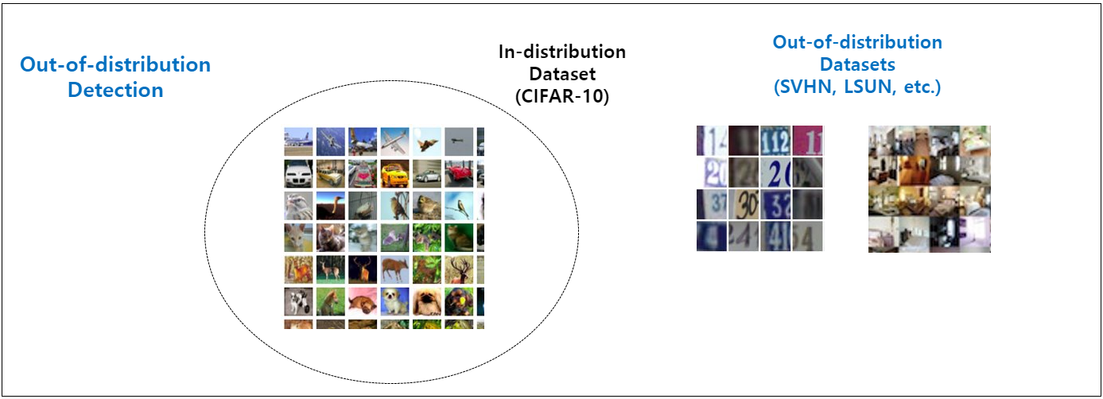
02
딥러닝 기반 이미지 인식
기술 동향
안전하고 신뢰성 있는 이미지 인식
- 학습 외 분포 데이터 탐지
(학습 외 분포 데이터 탐지)
출처: http://research.sualab.com/

Slide 9
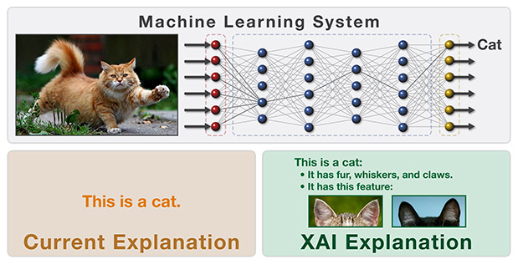
02
딥러닝 기반 이미지 인식
기술 동향
안전하고 신뢰성 있는 이미지 인식
- 설명 가능 인공지능
출처: http://www.hani.co.kr/
출처: http://news.khan.co.kr/

Slide 10
02
딥러닝 기반 이미지 인식
기술 동향
2. 인공지능 학습의 한계 극복
학습 데이터 절감
인공지능 전문가를
대신할 학습 자동화
데이터 컴퓨팅
파워 절감을 위한
전이학습 고도화

Slide 11
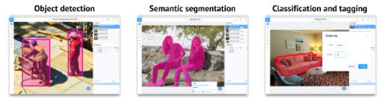
02
딥러닝 기반 이미지 인식
기술 동향
2. 인공지능 학습의 한계 극복
- 학습데이터 절감
출처: https://mc.ai/

Slide 12
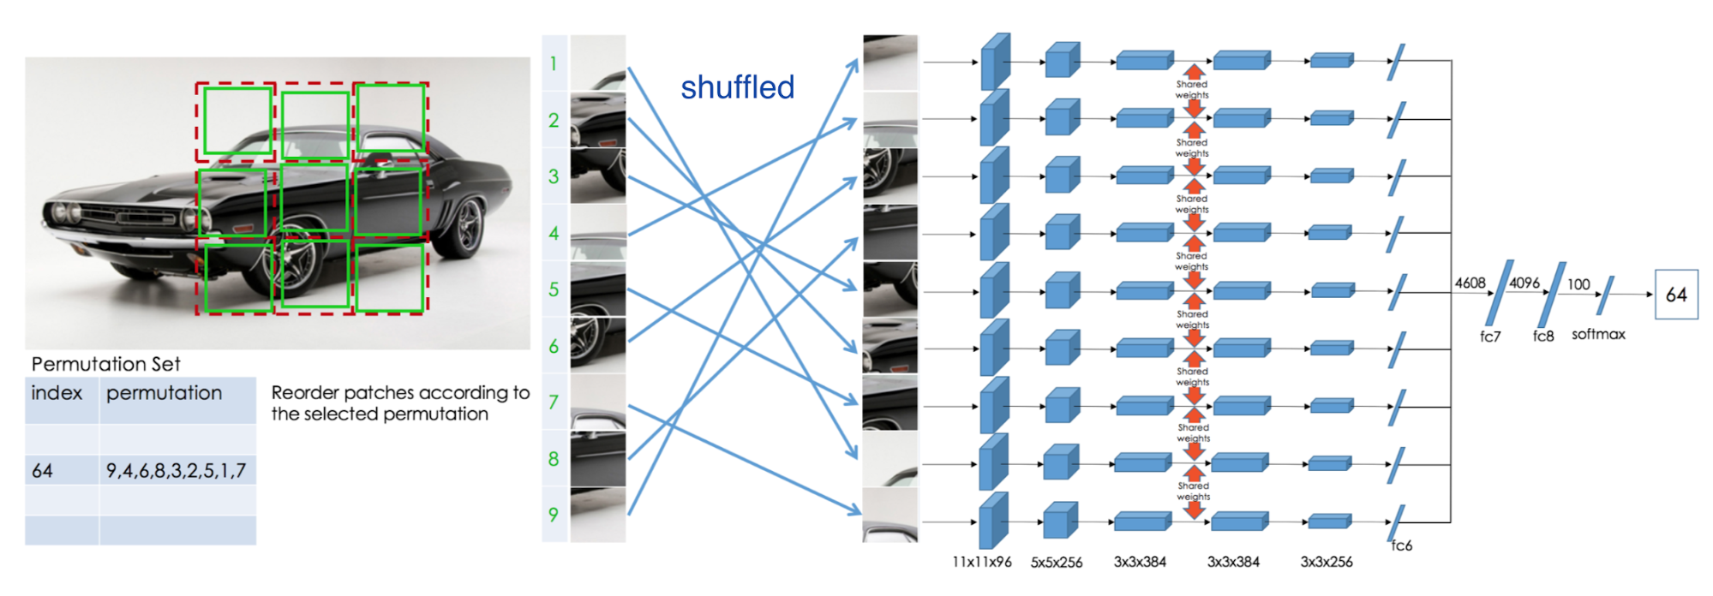
02
딥러닝 기반 이미지 인식
기술 동향
2. 인공지능 학습의 한계 극복
- 자기 지도 학습
출처: https://lilianweng.github.io/

Slide 13
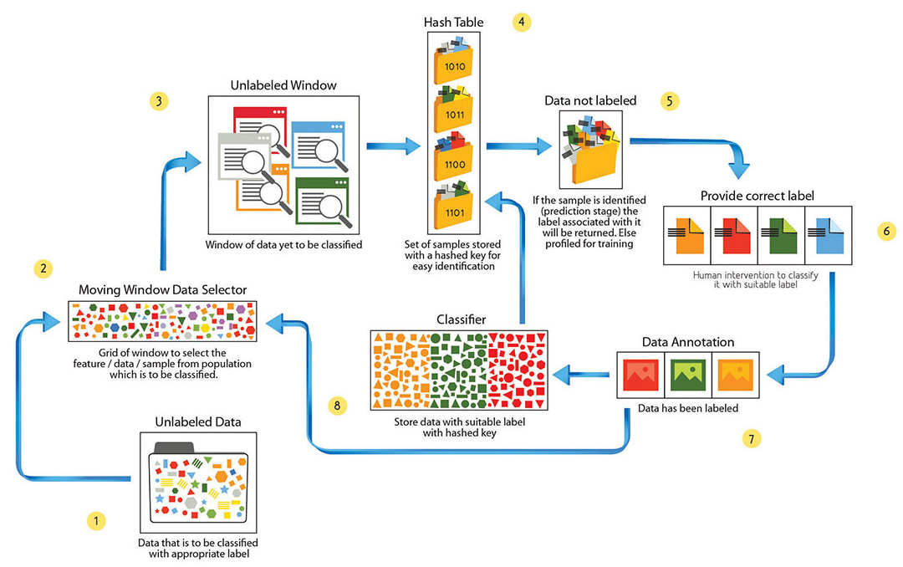
02
딥러닝 기반 이미지 인식
기술 동향
2. 인공지능 학습의 한계 극복
- Active learning
출처: https://www.brandidea.com/

Slide 14
02
딥러닝 기반 이미지 인식
기술 동향
2. 인공지능 학습의 한계 극복
- 인공지능 전문가를 대신할 학습 자동화
학습데이터 전처리
딥러닝이 심층 신경망 구조 탐색
학습 최적화를 위한 하이퍼파라미터 튜닝
최종 모델 선택

Slide 15
02
딥러닝 기반 이미지 인식
기술 동향
2. 인공지능 학습의 한계 극복
- 데이터 컴퓨팅 파워 절감을 위한 전이학습 고도화
Data 부족
해결
풍부한 Data
부족한 Data
학습모델
전이학습
(Transfer learning)
학습모델

Slide 16
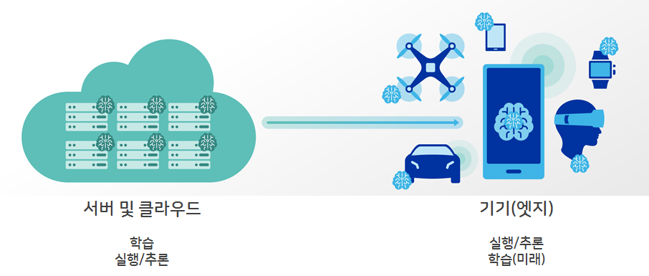
02
딥러닝 기반 이미지 인식
기술 동향
3. 온 디바이스(On-Device) 인공지능 이미지 인식
출처: https://m.post.naver.com/

Slide 17
03
결론
안정성과 신뢰성의 상승
2. 비용과 자원의 최소화
3. 인공지능 기술의 실생활에서의 적용 가능성

Slide 18
THANKS

